Slide 1
高二数学选修4-5教案03
不等式的证明
反证法与放缩法

Slide 2
知识复习
不等式证明的常用方法:
比较法、综合法、分析法

Slide 3
反证法
先假设要证明的命题不成立，以此为出发点,结合已知条件,应用公理、定义、定理、性质等，进行正确的推理，得到矛盾，说明假设不正确，从而间接说明原命题成立的方法。

Slide 4
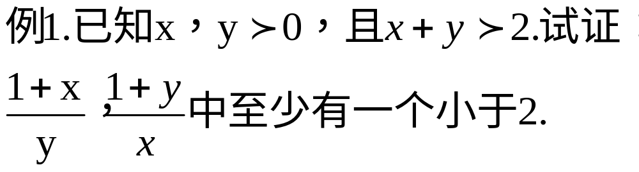
知识运用

Slide 5
例2、已知a + b + c > 0，ab + bc + ca > 0，
abc > 0， 求证：a, b, c > 0
证：设a < 0, ∵abc > 0, ∴bc < 0
又由a + b + c > 0, 则b + c > −a > 0
∴ab + bc + ca = a(b + c) + bc < 0
与题设矛盾
若a = 0，则与abc > 0矛盾，
∴必有a > 0
同理可证：b > 0, c > 0

Slide 6
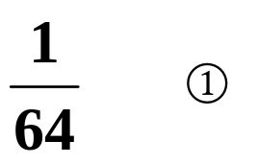
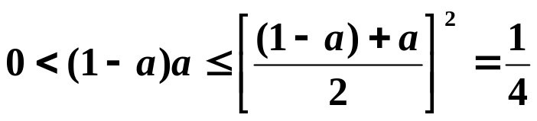
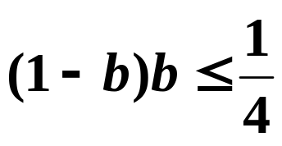
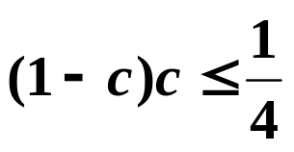

例3、设0 < a, b, c < 1，求证：(1 − a)b, (1 − b)c, (1 − c)a,
不可能同时大于1/4
证明：设(1 − a)b>1/4, (1 − b)c>1/4, (1 − c)a>1/4,
则三式相乘： (1 − a)b•(1 − b)c•(1 − c)a >
又∵0 < a, b, c < 1 ∴
同理：
以上三式相乘： (1 − a)a•(1 − b)b•(1 − c)c≤
与①矛盾∴结论成立

Slide 7
放缩法
在证明不等式过程中，有时为了证明的需要，可对有关式子适当进行放大或缩小，实现证明。例如：
要证b<c,只须寻找b₁使b<b₁且b₁≤c(放大)
要证b>a,只须寻找b₂使b>b₂且b₂≥a(缩小)
这种证明方法,我们称之为放缩法。
放缩法的依据就是传递性。

Slide 8
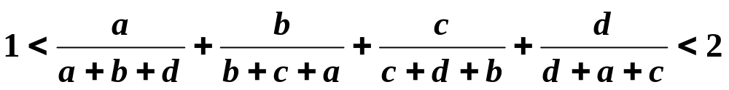
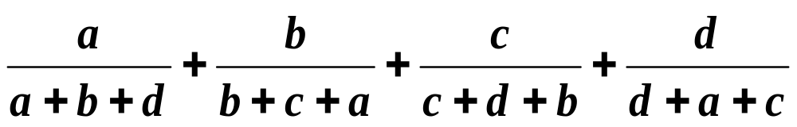
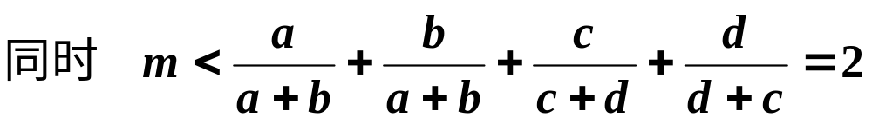
例1、若a, b, c, d∈R⁺，求证：
证：记m =
∵a, b, c, d∈R⁺
∴1 < m < 2 即原式成立

Slide 9
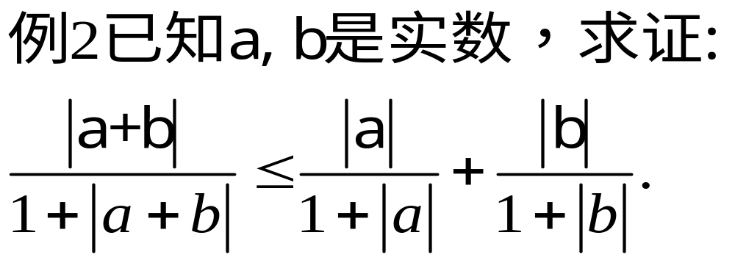


Slide 10
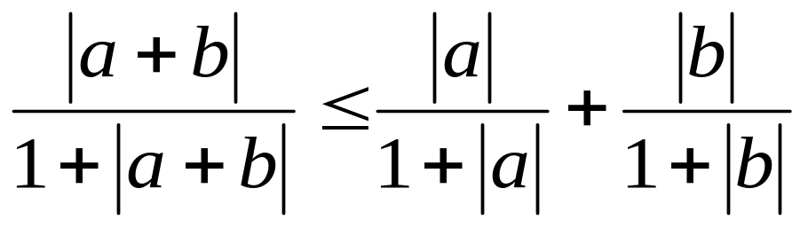
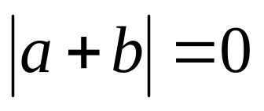
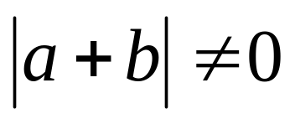
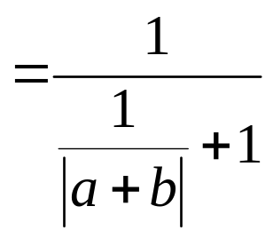
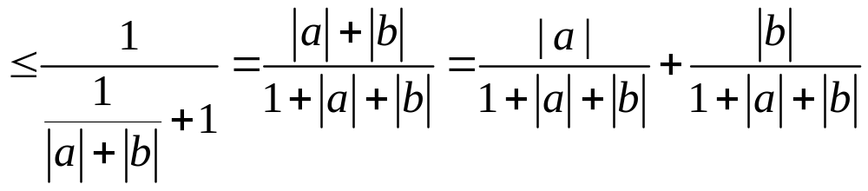
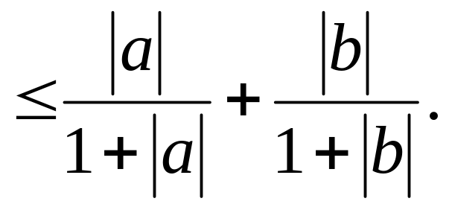
法１：
证明：在 时，显然成立.
当 时，左边

Slide 11
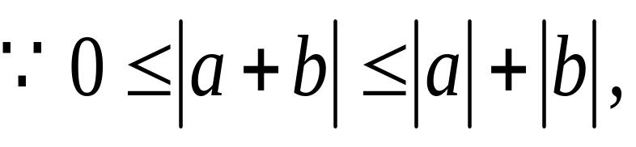
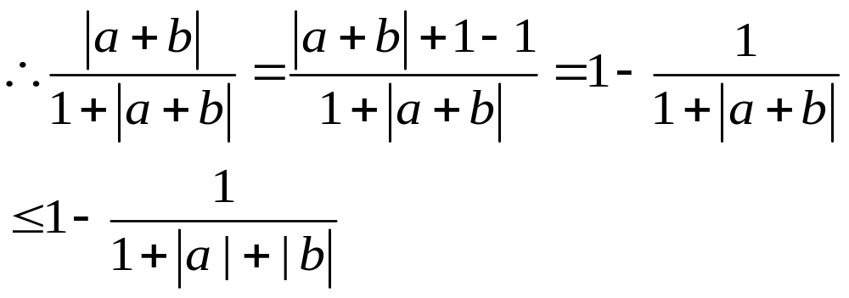
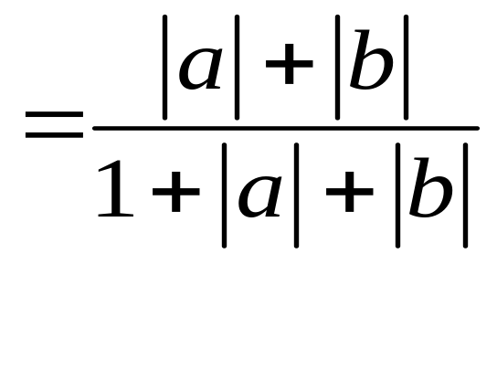
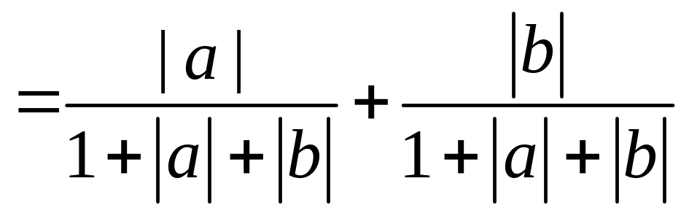
法２：
法３：函数的方法

Slide 12
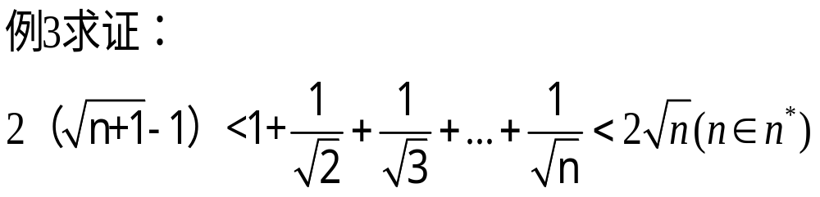
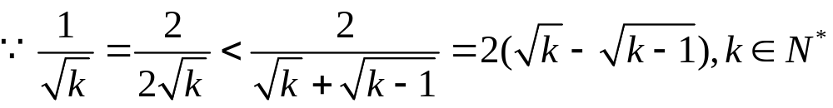
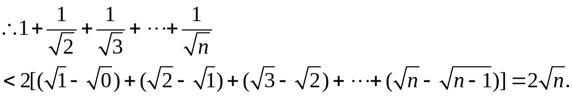

Slide 13

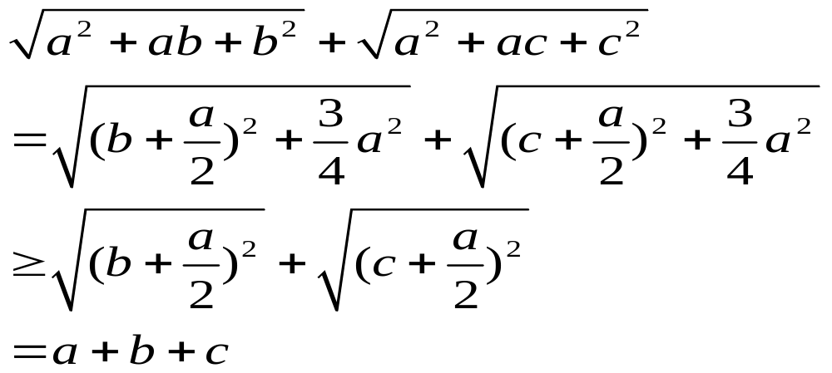
例4、巳知：a、b、c∈ ，求证：
略解

Slide 14
课堂小结1
在证明不等式过程中，有时为了证明的需要，可对有关式子适当进行放大或缩小，实现证明。例如：
要证b<c,只须寻找b₁使b<b₁且b₁≤c(放大)
要证b>a,只须寻找b₂使b>b₂且b₂≥a(缩小)
这种证明方法,我们称之为放缩法。
放缩法的依据就是定理2（传递性性质）

Slide 15
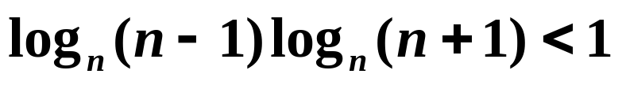
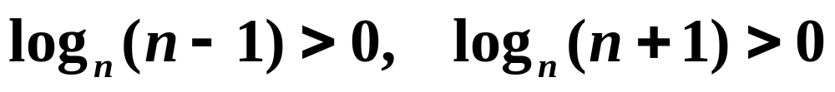
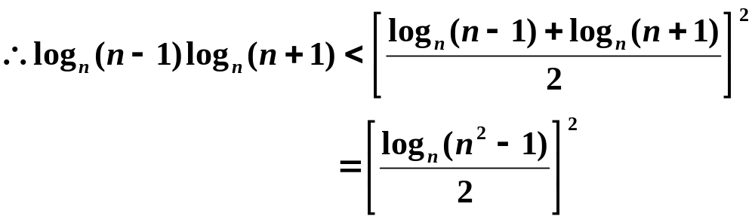
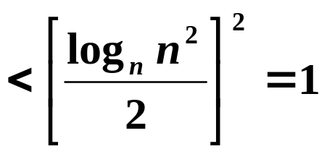
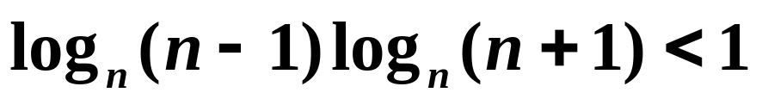
课堂练习
1、当 n > 2 时，求证：
证：∵n > 2 ∴
∴n > 2时,

Slide 16
2、若p>0,q>0,且p³+q³=2, 求证：p+q≤2

Slide 17
课堂小结2
证明不等式的特殊方法:
（1）放缩法：对不等式中的有关式子进行
适当的放缩实现证明的方法。
（2）反证法：先假设结论的否命题成立，
再寻求矛盾，推翻假设，从而证明结
论成立的方法。

